Slide 1

浙江大学地球科学学院
基于扩散模型的灾后遥感图像生成
汇报人：沈艺童
汇报日期：2024年7月11日
Notes:
1. 添加报告人姓名

Slide 2
1
进度汇报

Slide 3
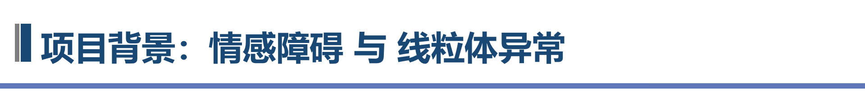
进度汇报
1.模型理解
阅读论文，理解DiffusionSat的模型架构、应用场景。
DiffusionSat的下游任务包括解决单图像生成、解决超分辨率、时间预测/插值和修复等逆问题，其中时序修复与我们的工作是高度重合的。
2.模型部署
在服务器端完成DiffusionSat的部署，实现文生图的功能。
在服务器端完成Stable Diffusion V3的部署。
尝试在服务器部署其他版本的Stable Diffusion，并在SD网页端生成图像，与DiffusionSat进行对比实验。
3.数据集上传
在服务器端上传遥感数据集，包括xBD，Massachusetts_Buildings_Dataset等。

Slide 4
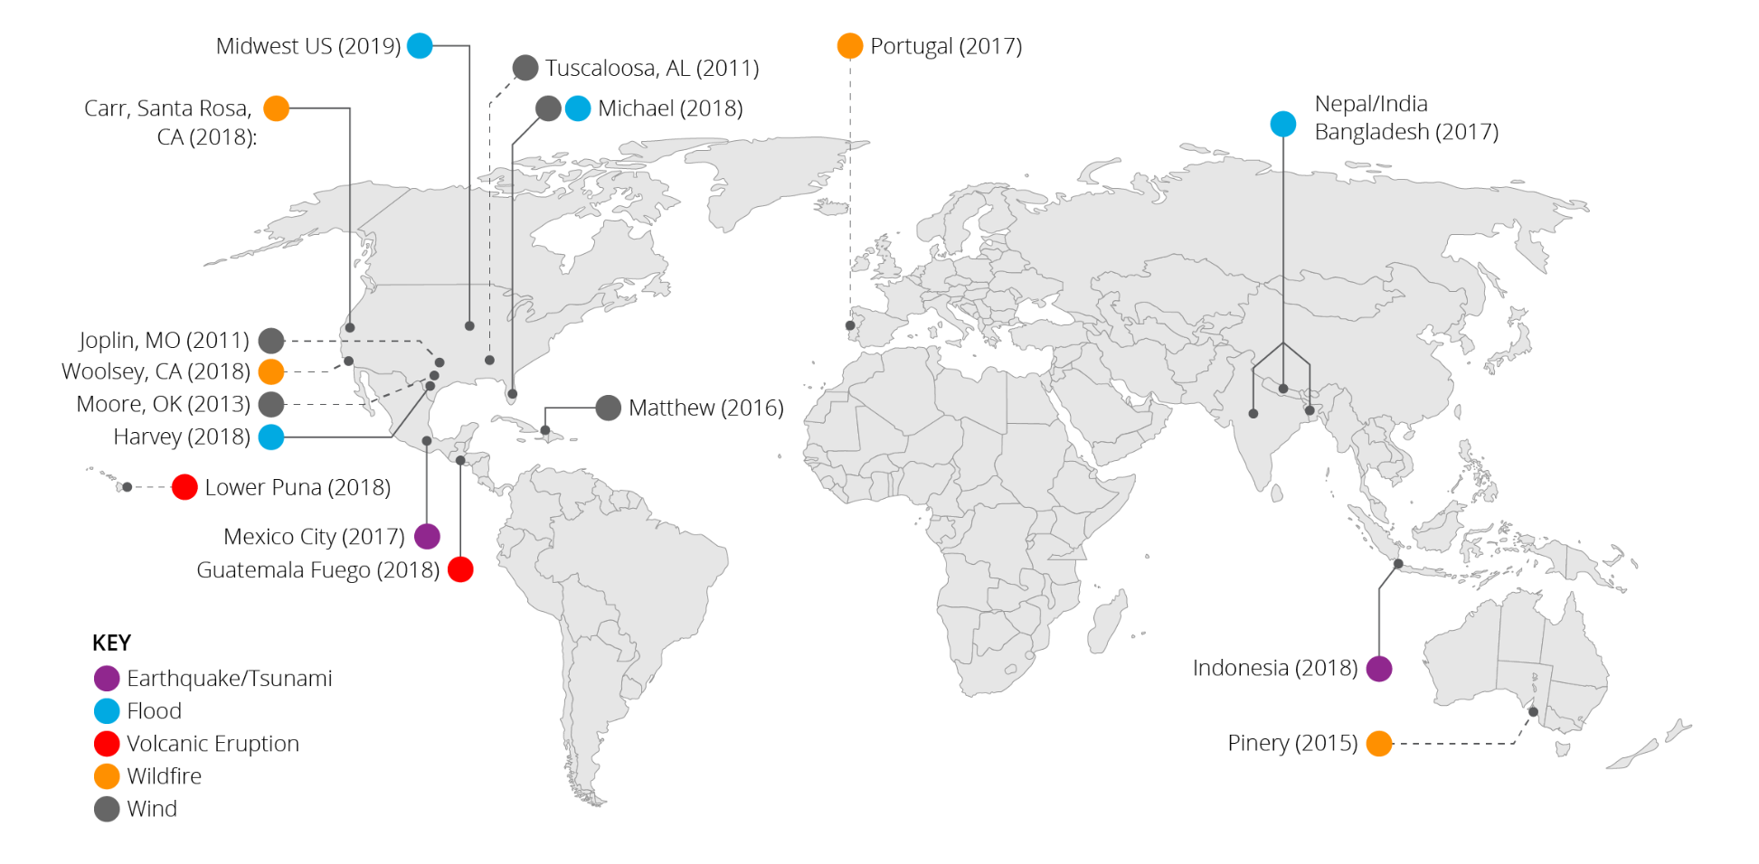
进度汇报：样例对比

Slide 5
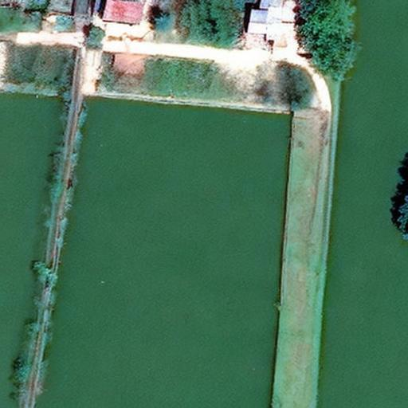
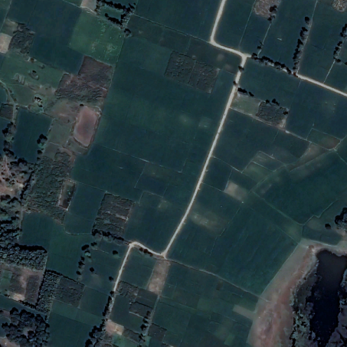
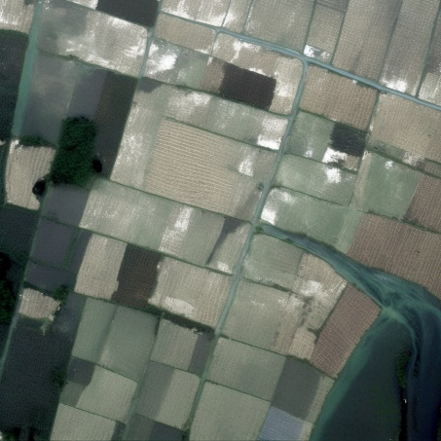
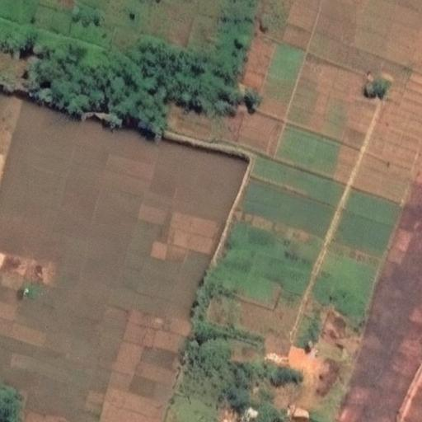
进度汇报：样例对比（一）
Prompt: A satellite image of a crop field being flooded in India
Metadata(Only for DiffusionSat): [83.2925, 26.9625, 0.31, 0, 2017, 3, 3]
DiffusionSat
Real world(2017/3)
xBD: pre_flood
(reference image)
xBD: post_flood
Stable Diffusion V2
Reference image determines the shape of the generated image.
Using metadata directly or incorporating meatadata into prompt leads to a different result.
DiffusionSat
(metadata incorporating into prompt)
Real world source: https://earth.google.com

Slide 6
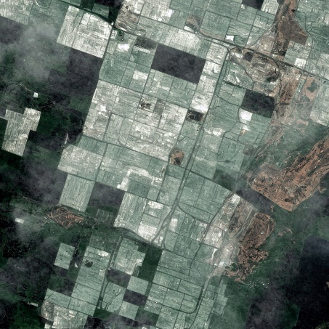
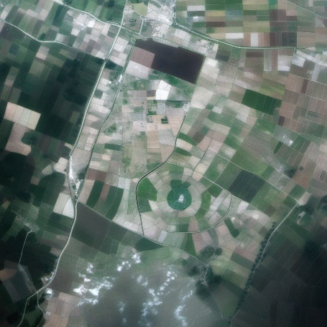
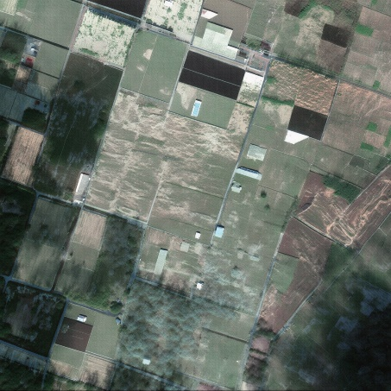
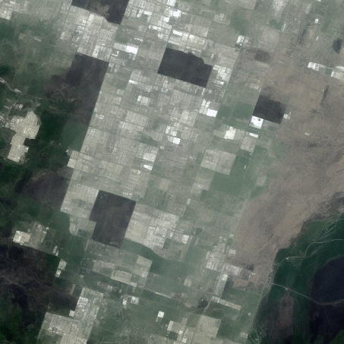
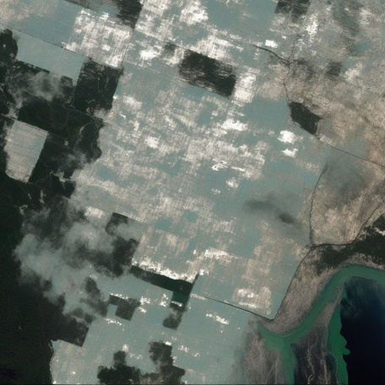
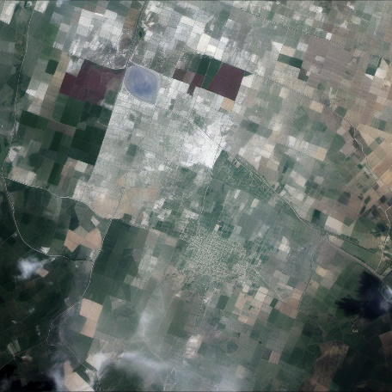
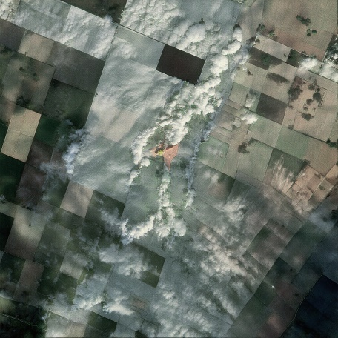
进度汇报：样例对比（一）
Prompt: A satellite image of a farmland affected by floods in India, with longitude of 83.2925 east longitude and latitude of 26.9625 north latitude, ground sampling distance of 0.31, cloud cover of 0, on March 3, 2017
prompt without metadata
With metadata in the prompt, SD tends to “hallucinate" details.
Stable Diffusion V1
Stable Diffusion V2
Stable Diffusion XL
Stable Diffusion V3
incorporating metadata into text
Stable Diffusion V1
Stable Diffusion V2
Stable Diffusion XL
Stable Diffusion V3

Slide 7
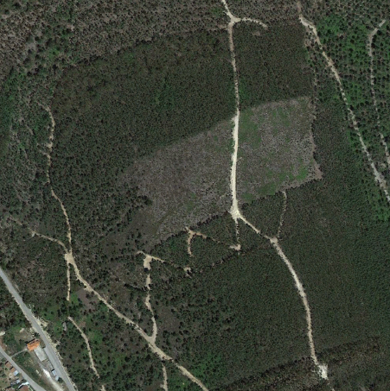
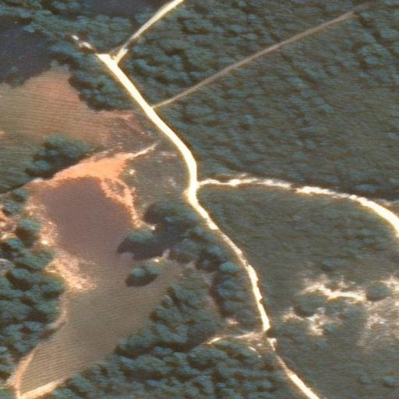
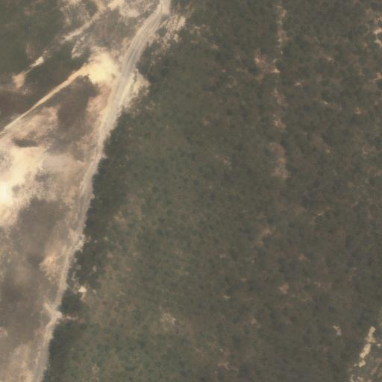
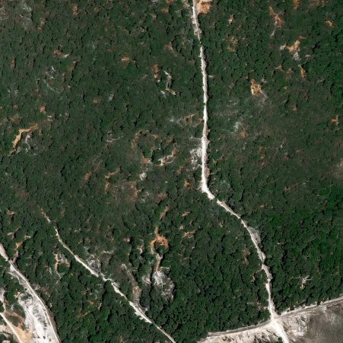
进度汇报：样例对比（二）
Prompt: A satellite image of a forest suffering from a wildfire in Portugal
Metadata(Only for DiffusionSat): [8.2380, 39.8043, 0.47, 0, 2017, 7, 29]
Real world(2017/7)
xBD: pre_wildfire
xBD: post_wildfire
DiffusionSat
DiffusionSat
(metadata incorporating into prompt)
Stable Diffusion V2
Real world source: https://earth.google.com

Slide 8
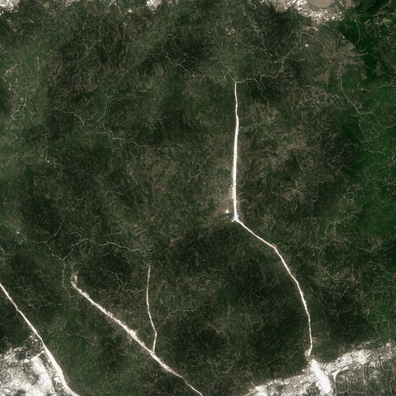
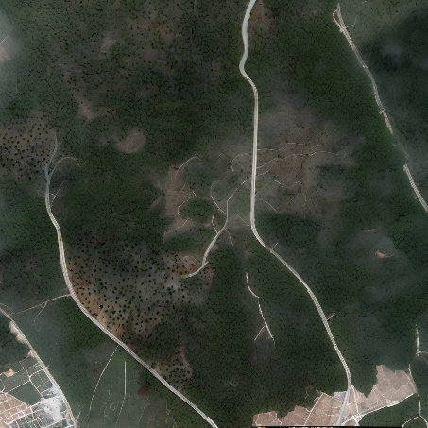
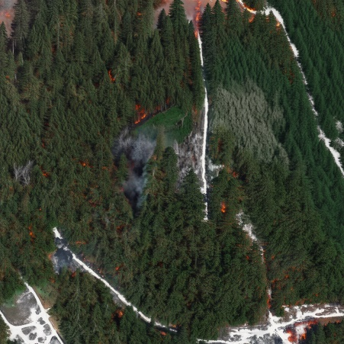
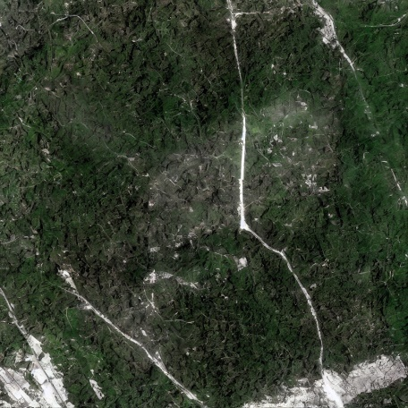
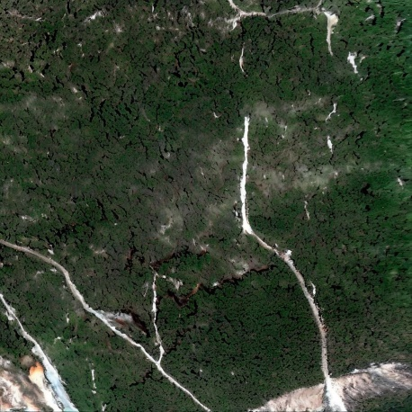
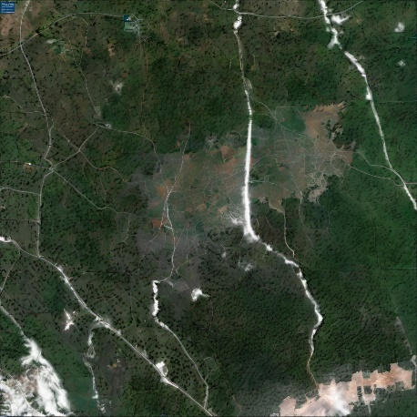
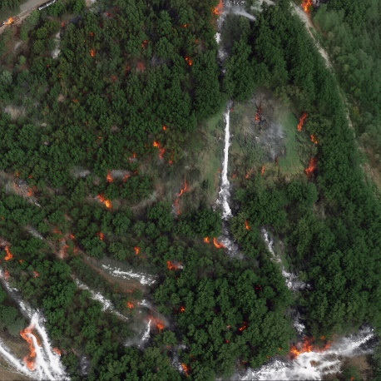
进度汇报：样例对比（二）
Prompt: A satellite image of a forest suffering from a wildfire in Portugal, with longitude of 8.2380 east longitude and latitude of 39.8043 north latitude, ground sampling distance of 0.47, cloud cover of 0, on July 29, 2017
prompt without metadata
Stable Diffusion V1
Stable Diffusion V2
Stable Diffusion XL
Stable Diffusion V3
incorporating metadata into text
Stable Diffusion V1
Stable Diffusion V2
Stable Diffusion XL
Stable Diffusion V3

Slide 9
2
下一阶段

Slide 10
下一阶段
1.继续进行模型部署
实现DiffusionSat图生图的功能。
在服务器端继续部署各版本Stable Diffusion。
2.批量生成图像
使用LangChain和OpenAI API生成一批JSON格式的prompts。
尝试将指定目录下的所有图片依次作为图生图任务的参考图来生成对应的新图。
同时实现metadata的批量导入。
3.通过DiffusionSat生成遥感影像（条件微调版本）
结合xBD数据集以及Control Net对DiffusionSat进行条件控制微调。
4.模型对比分析
通过FID、CLIP-Score、SSIM、PSNR等指标评价不同模型对灾后遥感影像的生成能力。

Slide 11
THANKS!

